Slide 1
USO DEL IF,WHILE Y FOR EN c#

Slide 2
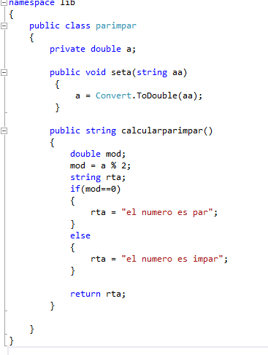
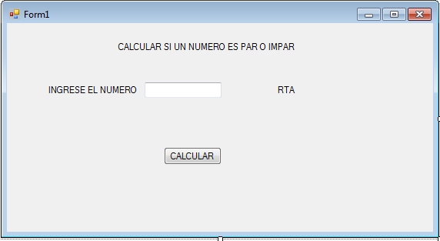
Calcular si un número es par o impar

Slide 3
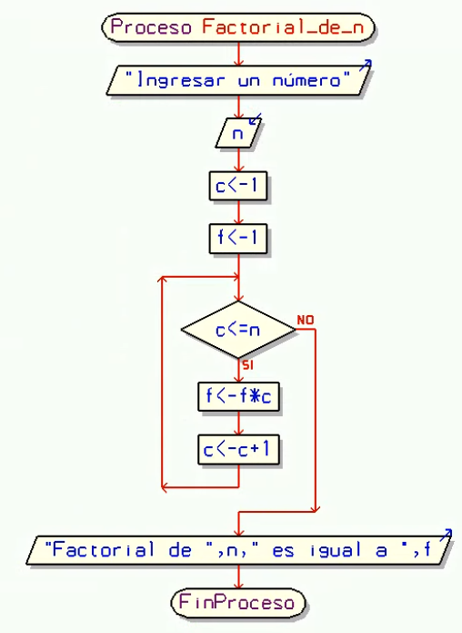
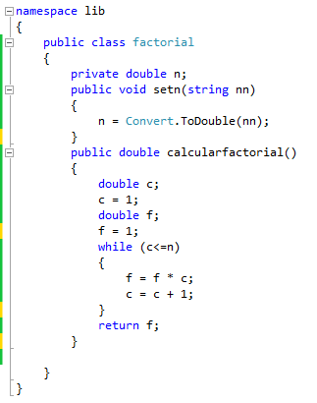
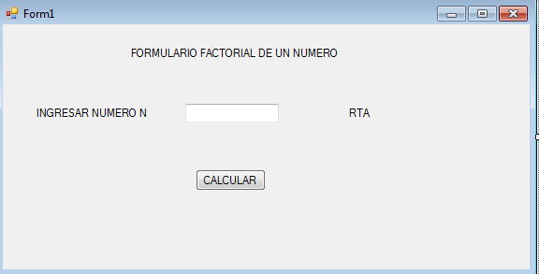
Calcular el factorial de un numero(while 1)

Slide 4
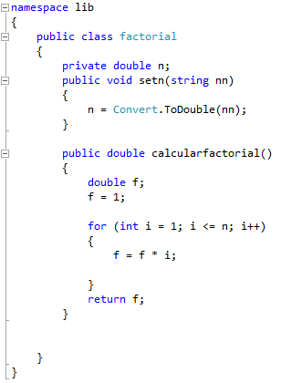
Calcular el factorial de un numero(for)

Slide 5
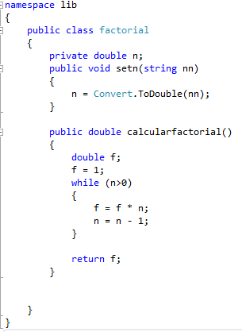
Calcular el factorial de un numero(while-2)

Slide 6
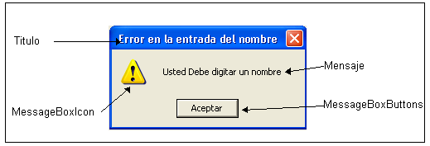
MessageBox (Clase)
El método show puede recibir cuatro parámetros.
El primero de tipo String con la información del mensaje a escribir.
El segundo de tipo String con el titulo del mensaje.
El tercero puede ser un MessageBoxButtons
El Cuarto puede ser un MessageBoxIcon

Slide 7
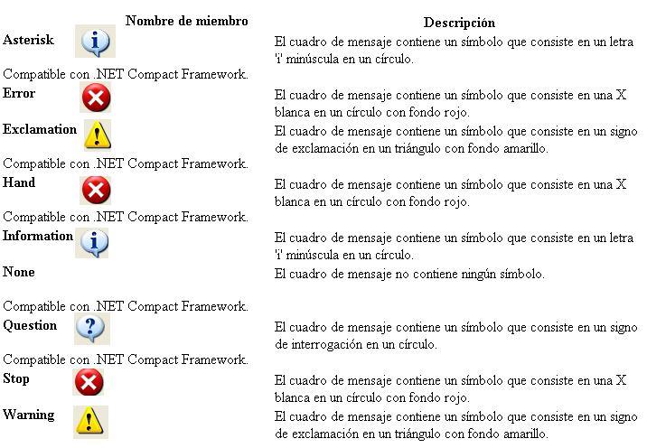
MessageBoxIcon
Miembros

Slide 8
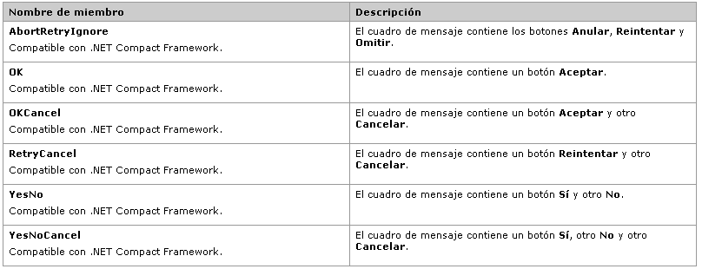
MessageBoxButtons

Slide 9
Ejemplo
public void MostrarNombre(string nombre, string edad)
{
MessageBox.Show("Hola " + nombre + " Su edad es" + edad + "años");
}

